Slide 1
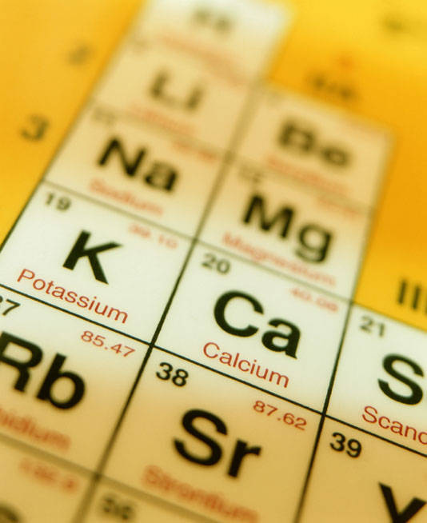
«Лабораторный практикум по химии для 5-7х класса»
ЦЕЛЬ КУРСА:
Развитие интереса к предмету химия, обеспечение основы знаний по предмету химия для последующего обучения в старших классах.
ЗАДАЧИ КУРСА:
Сформировать первоначальные знания о предмете химия.
Сформировать практические умения для выполнения лабораторных работ.
Познакомить учащихся 5-7х классов с « химическим языком».
Воспитать у учащихся умение самостоятельно организовывать работу.

Slide 2
Чему должны научиться дети?
Учащиеся должны знать:
Правила техники безопасности.
Устройство лабораторного штатива и спиртовки.
Название и назначение химической посуды.
Вещество. Свойства веществ на примере сахара, поваренной соли, уксусной кислоты, алюминия.
Состав вещества. Простые и сложные вещества.
Химический элемент. Как химики учились понимать друг друга. Знаки химических элементов.
Физические и химические явления.
Учащиеся должны уметь:
Соблюдать технику безопасности при работе с лабораторным оборудованием.
Работать с лабораторным оборудованием.
Определять физические свойства предлагаемых веществ.
Изготавливать модели молекул веществ из пластилина.
Измерять объёмы жидкости с помощью мерной посуды.
Изготавливать фильтр из фильтровальной бумаги.
Выявлять причинно-следственные связи наблюдаемых явлений.

Slide 3
Учебно-тематический план курса 5 класс.
Тема | Количество часов | Вид занятия
1. Правила техники безопасности. | 2 | Практическая работа.
2. Знакомство с лабораторным оборудованием: лабораторный штатив. | 1 | Лабораторная работа.
3.Знакомство с лабораторной посудой. | 1 | Лабораторная работа.
4. Спиртовка и приемы обращения с ней. | 1 | Лабораторная работа.
5. Измерение объёма жидкости с помощью мерной посуды. | 1 | Лабораторная работа.
6. Изготовление фильтра из фильтровальной бумаги или из бумажной салфетки. | 1 | Лабораторная работа.
7. Вещество. Физические свойства сахара и поваренной соли. | 1 | Лабораторная работа.
8. Вещество. Физические свойства уксусной кислоты и алюминия. | 1 | Лабораторная работа.
9. Состав вещества. Строение вещества. | 2 | Лабораторная работа.
10. Изготовление моделей молекул различных веществ из пластилина. | 1 | Лабораторная работа.
11. Знаки химических элементов. | 2 | Лабораторная работа.
12. Явления, происходящие с веществами. | 1 | Лабораторная работа
13. Занимательные опыты | 2 | Лабораторная работа.
14. Рассказы об элементах и веществах | 2 | Презентации, сообщения.

Slide 4
Учебно-тематический план курса 6 класс. Химия+ география, Химия + биология.
Тема | Количество часов | Вид занятий
1.Правила техники безопасности | 2часа | Практическая работа
2. Химия+Физика. Наблюдение броуновского движения частичек черной туши под микроскопом. Диффузия сахара в воде. | 1час | Практическая работа
3. Изучение скорости диффузии аэрозолей | 2 часа | Практическая работа
4. Диффузия ионов перманганата калия в воде | 2 часа | Практическая работа
5. Химия + география. Минералы и горные породы. | 2 часа | Практическая работа
6.Изучение гранита с помощью увеличительного стекла. | 1 час | Практическая работа
7. Химия + биология. Обнаружение крахмала в пшеничной муке | 1 час | Практическая работа
8.Обнаружение масла в семенах подсолнечника и ядре грецкого ореха | 1 час | Практическая работа
9. Обнаружение эфирных масел в апельсиновой корке | 1 час | Практическая работа
10. Взаимодействие аскорбиновой кислоты с йодом. | 1 час | Практическая работа
11. Взаимодействие раствора перманганата калия с аскорбиновой кислотой | 1 час | Практическая работа
12. Приготовление известковой воды и опыты с ней | 2 часа | Практическая работа
13. Предъявление опыта. Презентации | 1 час

Slide 5
Учебно-тематический план курса 7 класс. Химия + физика. Химия + математика.
Тема | Количество часов | Вид занятий
1.Правила техники безопасности | 2 часа | Практическая работа
2. Химия + физика. Явления, происходящие с веществами. Физические и химические явления. | 2 часа | Практическая работа
3. Чистые вещества и смеси | 2 часа | Практическая работа
4.Очистка загрязненной поваренной соли | 2 часа | Практическая работа
5. Просеивание смеси муки и сахарного песка | 2 часа | Практическая работа
6. Химия + математика. Изучение состава бытовых, кулинарных и хозяйственных смесей | 2 часа | Практическая работа
7. Изучение состава поливитаминов из домашней аптечки | 2 часа | Практическая работа
8. Адсорбция активированным углем красящих веществ пепси- колы. | 2 часа | Практическая робота
9. Адсорбция кукурузными палочками паров пахучих веществ | 2 часа | Практическая работа
10. Итоговой задание | 2 часа | Практическая работа

Slide 6
Организация занятий
Форма занятий: практическая работа, лабораторная работа.
Способы контроля: промежуточный контроль осуществляется путем проверки учителем протокола исследования, который учащиеся заполняют в ходе занятия, итоговый контроль осуществляется путем проверки папки с протоколами исследования по всему курсу.
Сроки реализации: программа кружка рассчитана на 20 занятий, продолжительность занятия – 1 академический час.

Slide 7
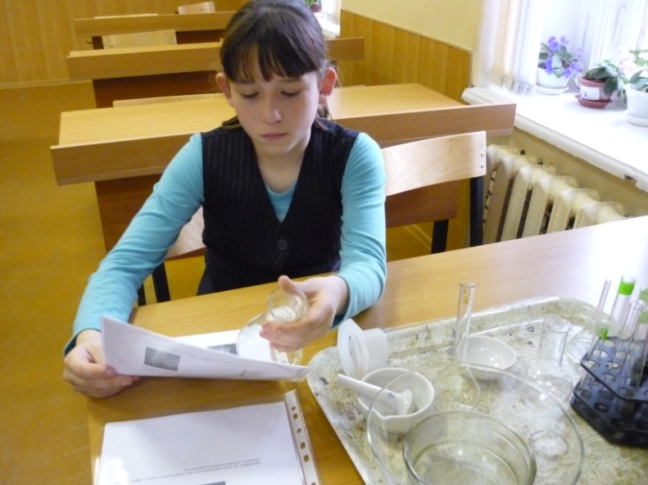
Алгоритм проведения занятия
Начало работы
Каждому учащемуся выдается маршрутный лист, по которому он продвигается в силу своих индивидуальных особенностей.
Таким образом, школьник проводит свои опыты не хаотично, а в строгой последовательности.
Он не может взять материал, до которого он ещё не дошел по своему маршруту и не проработал те эксперименты, которые должен провести первоначально.

Slide 8
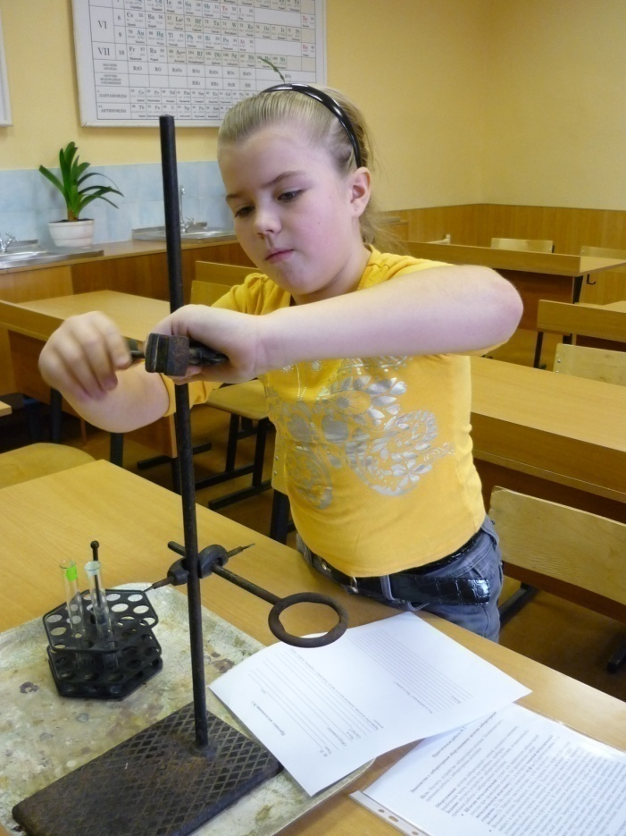
Свободная практическая работа
Учащийся самостоятельно выполняет химические опыты, производит необходимые простейшие измерения, делает выводы и выражает их в словесной форме; чувствует себя исследователем, первооткрывателем, привыкает работать вдумчиво, внимательно, четко.
С помощью пошаговых указаний в карточке-инструкции школьник фиксирует ход и результат своих учебных действий.

Slide 9
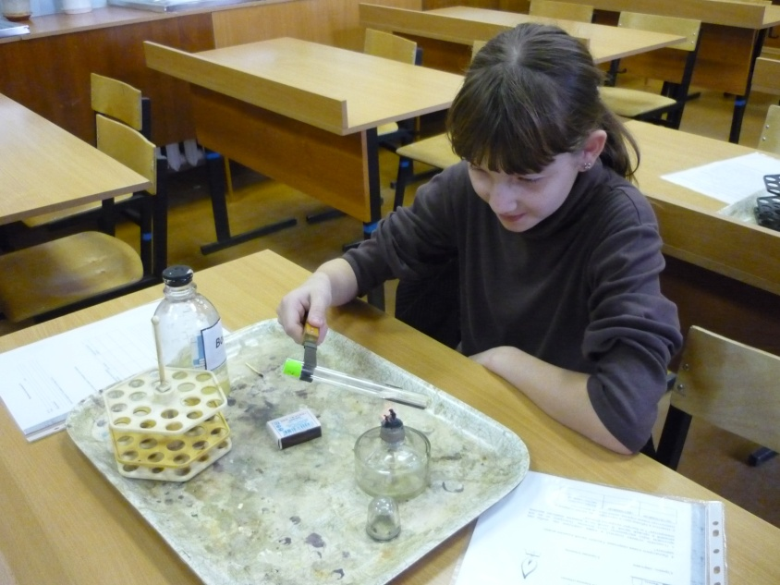
Завершение работы
В результате проведенных экспериментов, наработанный материал учащегося превращается в большой исследовательский проект, так как
после каждого проведенного опыта ученик должен найти научное обоснование исследованному явлению
в информационных источниках.
Каждый эксперимент заканчивается выводом и составлением протокола исследования. В итоге, когда весь маршрут пройден, ученик систематизирует наработанный материал и защищает свой проект.
После защиты учащийся получает звание, связанное с изученной сферой: «Юный химик», «Юный исследователь».

Slide 10
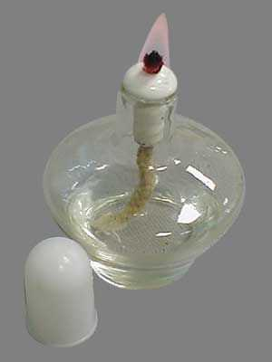
Практическая работа № 4 тема: Спиртовка и приемы обращения с ней. Нагревание веществ. Строение пламени.
Цель: изучение устройства спиртовки и приёмы обращения с ней, проведение нагревания веществ с помощью спиртовки, изучение строения пламени.
Оборудование и реактивы: спиртовка со спиртом, спички, лучинка, пробирка, держатель для пробирок; вода.
Задание: изучить строение спиртовки с помощью предложенного объекта и рисунка; выяснить приёмы обращения со спиртовкой, провести нагревание жидкости в пробирке; изучить строение пламени спиртовки.

Slide 11
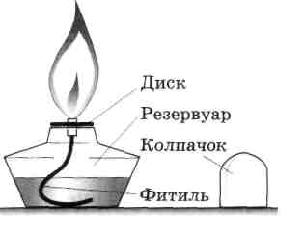
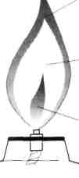
Инструкция к практической работе
1. Рассмотрите спиртовку, изучите её составные части. Спиртовка состоит из резервуара, в который налит спирт, фитиля, укреплённого в металлической трубке с диском, и колпачка.
2. Повторите правила работы со спиртовкой
3. Зажгите спиртовку спичкой или горящей лучинкой.
Строение спиртовки
Строение пламени
Внешняя часть пламени (наиболее горячая)
Средняя часть пламени (яркая)
Внутренняя часть пламени (тёмная)

Slide 12
Инструкция( продолжение)
4. Рассмотрите пламя спиртовки. Сколько частей пламени можно заметить?
5. Поместите лучинку (спичку) в пламя спиртовки так, чтобы она проходила через внутреннюю часть пла­мени. Повторите то же для внешней и средней частей. В какой части пламени наиболее высокая температура? Где быстрее загорается лучинка?
6. Отметьте в таблице цвет и характеристику частей пламени по температуре (самая горячая, менее горячая, негорячая).
В какую часть пламени необходимо помещать нагреваемый предмет?
Почему?
7. Повторите правила работы со спиртовкой и правила нагревания
Части пламени | Цвет пламени | Характеристика частей пламени

Slide 13
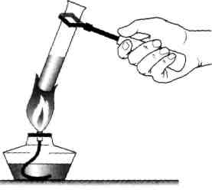
Инструкция (завершение)
8.Налейте в пробирку воду на одну
треть ее объема. Поместите пробирку
в пробиркодержатель и внесите ее в самую
горячую часть пламени.
9. Сделайте рисунок спиртовки в протоколе
и подпишите ее составные части.
10. Выпишите правила обращения со спиртовкой и запомните их.
Дополнительные задания
1. Зажгли две лучинки. Одну из них повернули горящим концом вниз,
а другую держали горящим концом вверх.
Какая лучинка сгорит быстрее и почему?
2. Объясните, почему пламя свечи становится почти бесцветным,
когда в него вдувают струю свежего воздуха.

Slide 14
Протокол исследования № 4
(продолжение)
Охарактеризуйте части пламени:
Части пламени | Цвет пламени | Характеристика частей пламени
Правила обращения со спиртовкой_____________________________
__________________________________________________________
__________________________________________________________
Вывод по практической работе:________________________________
___________________________________________________________

Slide 15
Материально - техническая оснащенность
Компьютеризация кабинета
Виртуальная химическая лаборатория
Цифровые образовательные ресурсы
Пополнение библиотеки ( справочники, энциклопедии)
Пополнение лабораторного оборудования и реактивов

Slide 16
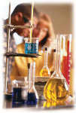
Спасибо за внимание!

